Slide 1

Khởi động

Slide 2


Slide 3

Bài đọc 4: Hai bàn tay em
(trích)
Huy Cận

Slide 4
Luyện đọc

Slide 5
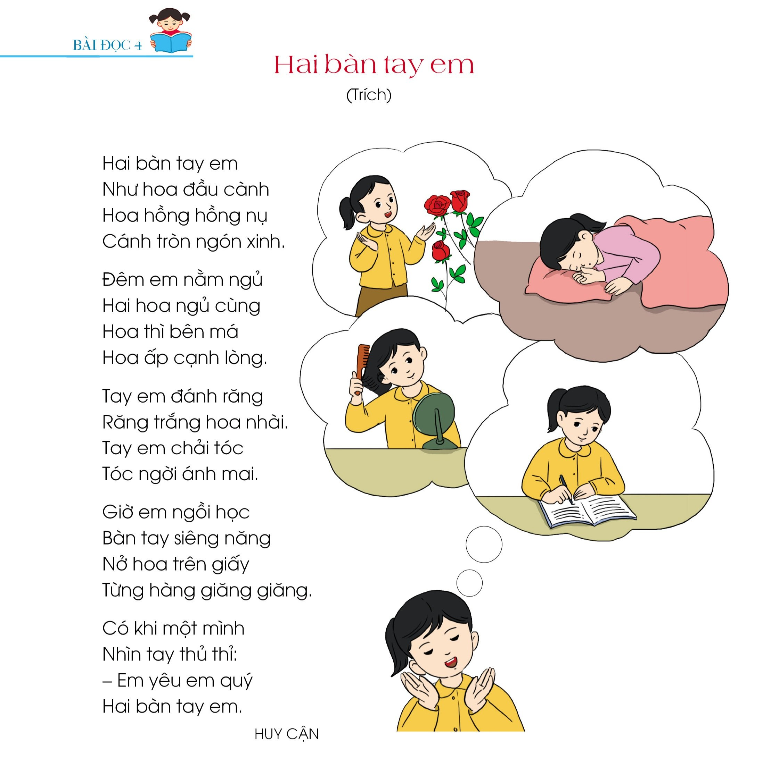

Đọc nối tiếp
dòng thơ.

Slide 6
hồng nụ
siêng năng
nằm ngủ
giăng giăng
ấp cạnh lòng
thủ thỉ

Slide 7

Tay em đánh răng
Răng trắng hoa nhài
Tay em chải tóc
Tóc ngời ánh mai.
/
/
/
//

Slide 8
Đọc nối tiếp
khổ thơ.

Slide 9
Đọc theo nhóm.

Slide 10
Đọc hiểu

Slide 11

+ Câu 1: Hai bàn tay của bạn nhỏ đẹp như thế nào?
+ Câu 2: Hai bàn tay thân thiết với bạn nhỏ như thế nào?
+ Câu 3: Hằng ngày, hai bàn tay làm những việc gì?
+ Câu 4: Khổ thơ nào cho biết bạn nhỏ rất yêu quý hai bàn tay của mình?

Slide 12
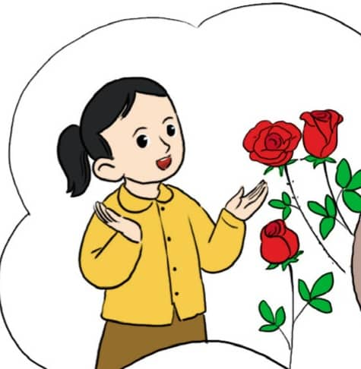

Câu 1: Hai bàn tay của bạn nhỏ đẹp như thế nào?
Hai bàn tay của bạn nhỏ đẹp như nụ hoa hồng.

Slide 13
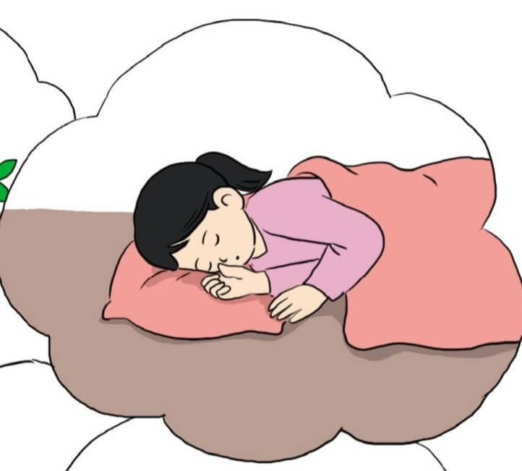

Câu 2: Hai bàn tay thân thiết với bạn nhỏ như thế nào?
Hai bàn tay ngủ cùng bạn nhỏ, một tay ấp lên má bạn, một tay ấp cạnh người bạn.

Slide 14
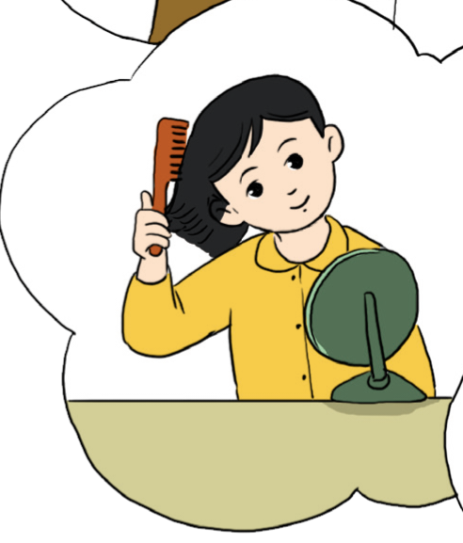
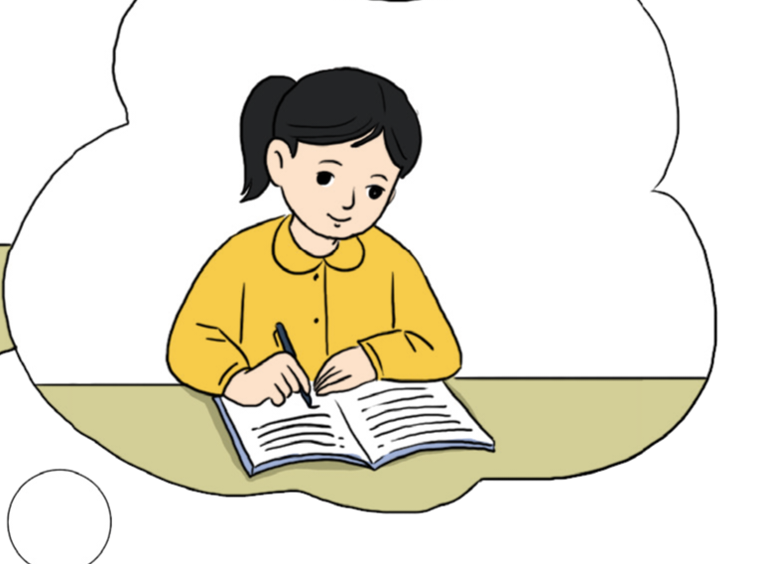
Câu 3: Hằng ngày, hai bàn tay làm những việc gì?
Hai bàn tay giúp bạn nhỏ đánh răng, học bài, chải tóc,
viết chữ.

Slide 15

Câu 4:
Khổ thơ nào cho biết bạn nhỏ rất yêu quý hai bàn tay của mình?
Khổ thơ 5 cho biết bạn nhỏ rất yêu quý hai bàn tay của mình: Có khi một mình / Nhìn tay thủ thỉ: / Em yêu em quý / Hai bàn tay em.

Slide 16

Bài thơ nói về gì ?
Hai bàn tay là bạn của em. Hai bàn tay rất đẹp, rất dễ thương, rất có ích và đáng yêu.

Slide 17
Luyện tập

Slide 18

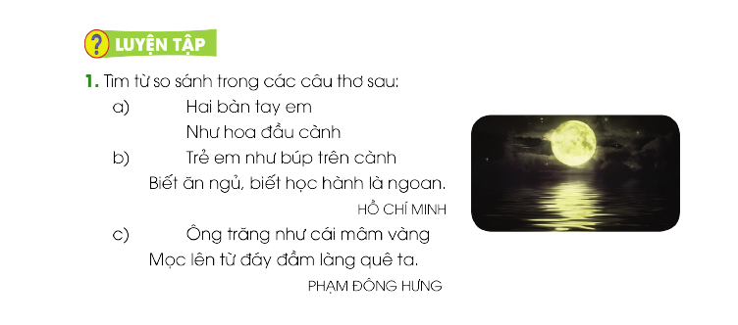
Sự vật thứ nhất | Từ so sánh | Sự vật thứ hai
a) Hai bàn tay em
như
hoa dầu cành
b) Trẻ em
như
búp trên cành
c) Ông trăng
như
cái mâm vàng

Slide 19
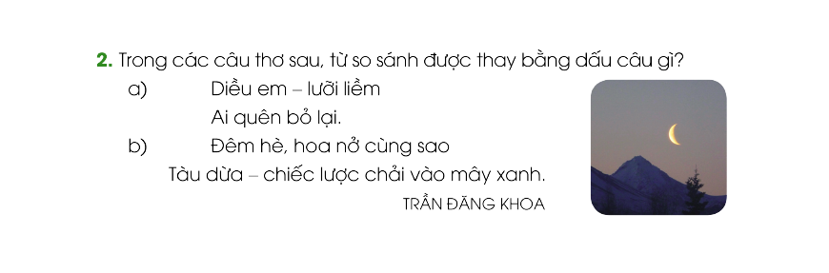
Từ so sánh bị ẩn đi, thay bằng dấu dạch ngang.

